Slide 1
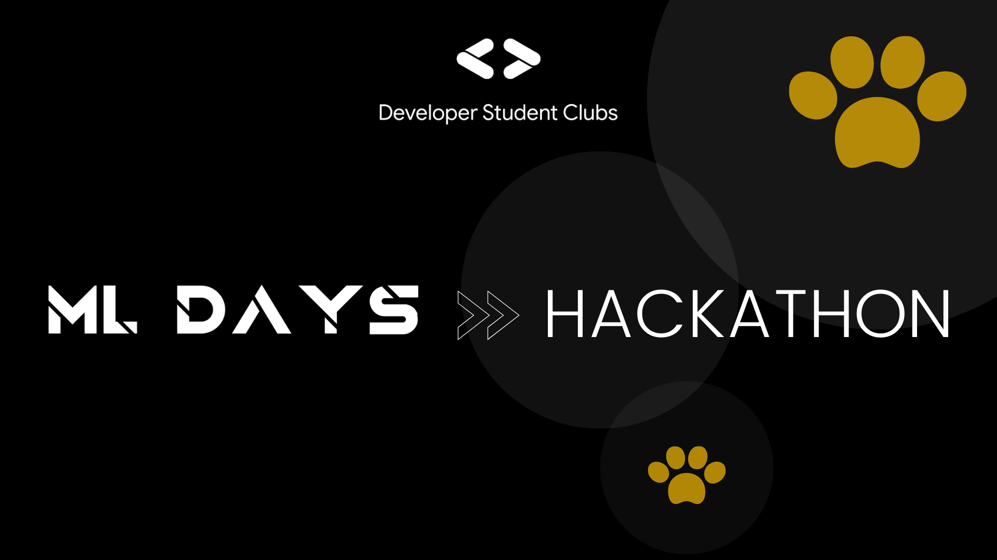

Slide 2

Biz Kimiz ?
Grup ismi: | DSE - TETA

Slide 3
Ekip Bilgileri
Semanur KAPUSIZOĞLU
Kübra KURT
Mustafa Oktay SAMUR
Mustafa Selim ÖZEN

Slide 4
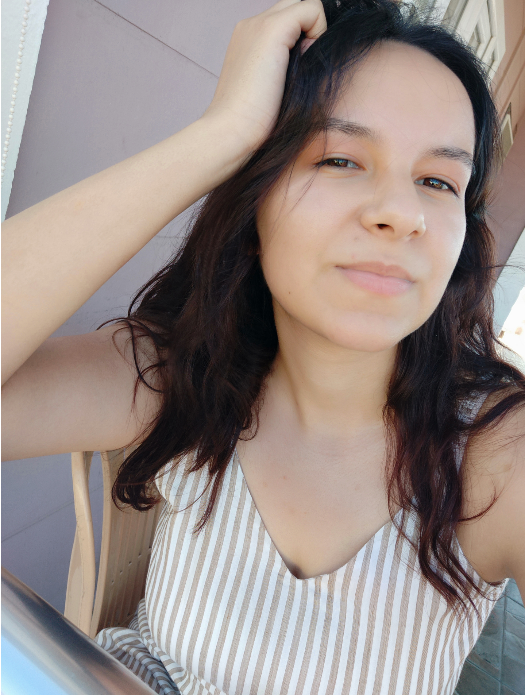
Gazi Üniversitesi İngilizce Endüstri Mühendisliği 2020 mezunuyum. Hacettepe Üniversitesi Endüstri Mühendisliği'nde yüksek lisans yapıyorum. Yaklaşık 4-5 aydır veri bilimi, makine öğrenmesi ile ilgileniyorum ve kendimi geliştirmek için sürekli online kaynakları takip ediyor, projeler üretiyorum.
Semanur KAPUSIZOĞLU

Slide 5
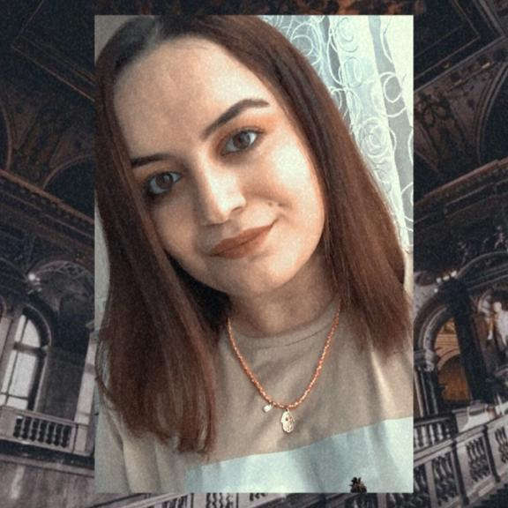
Kariyerime istatistik bölümüne adım atarak başladım. Veri Bilimi ve Yapay Zekaya ilgi duyuyorum ve bu konularda araştırmalar yapıyorum. Veri Bilimi, Veri Analizi ve Makine Öğrenmesi konularında kendimi yetkin görüyorum. Yeni olarak Derin Öğrenme, NLP ve Görüntü Analizi konularına da çalışıyorum ve araştırmalar yapıyorum.
Kübra KURT

Slide 6
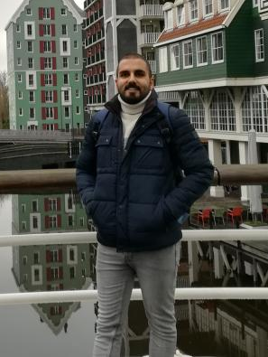
İstanbul Bilgi Üniversitesi Elektrik ve Elektronik Mühendisliği programından bu sene mezun oldum. Ind Bilişim firmasında ArGe Mühendisi Stajyeri pozisyonunda görev almaktayım. Özellikle Veri Bilimi, Makine Öğrenimi, Doğal Dil İşleme ve Sinirbilim alanlarında çalışmalarımı yürütmek istiyorum.
Mustafa Oktay SAMUR

Slide 7
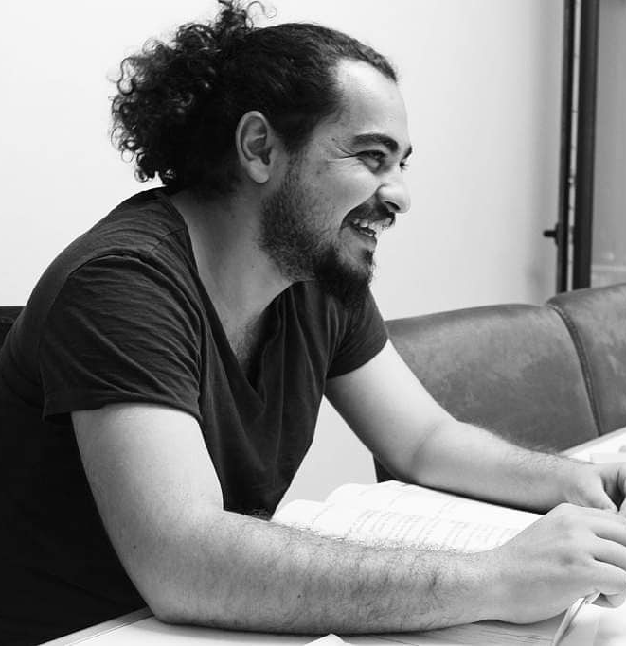
Uludağ Üniversitesi, Ekonometri bölümü 4. sınıf öğrencisiyim. 1 senedir Veri bilimi ve Makine öğrenmesi üzerine çalışıyorum. Nlp alanında çalışıp, bu alanda Türkçe dilinin eksiklerini tamamlamak istiyorum. Veri bilimi alanlarında kaggle ve hackathon yarışmalarıyla kendimi geliştiriyorum.
Mustafa Selim ÖZEN

Slide 8
Proje Fikri
Hayvanlarla olan ilişkilerimizde yaşanan sorunların çoğunun malesef bizlerden kaynaklandığını düşünüyoruz. Bu sebeple projemizde anket formatında çeşitli açılardan karşıdaki kişinin psikolojik ve sosyolojik durumunu inceleyecek sorular sorarak hayvan sahiplenmeye ne kadar uygun olduğunu tahmin edecek bir makine öğrenmesi modeli geliştireceğiz.

